Slide 1
الدرس السادس والعشرون 26回目のレッスン ２０２4・02・02
أهلا وسهلا بكم جميعا

Slide 2
じゅぎょうのもくひょう
１－げんざいのどうし
２－めいれいどうし
３－アラビアの文化

Slide 3
أ ب ت ث ج ح خ
د ذ ر ز س ش ص
ض ط ظ ع غ ف ق
ك ل م ن ه و ي
مراجعة الحروف الأبجدية アラビア語のもじのふくしゅ

Slide 4
かくのれんしゅう
1- الكتاب فوق الطاولة
2-الكرة في الملعب
3- الأستاذة في الصف

Slide 5
よむのれんしゅう ページ１６６

Slide 6
げんざいのどうし ページ８２－８３
يلعب يأكل يشرب يلبس يفهم
يستيقظ يكتب يقرأ
تلعب تأكل تشرب
تلبس تفهم
تستيقظ تكتب تقرأ

Slide 7
めいれいのどうし
العب كل اشرب البس افهم
استيقظ اكتب اقرأ
العبي كلي اشربي
البسي افهمي
استيقظي اكتبي اقرئي

Slide 8
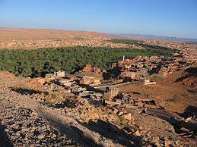
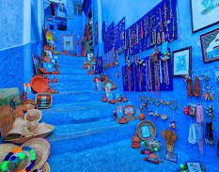
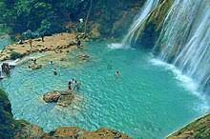
アラビアの文化 モロッコ
https://www.youtube.com/watch?v=kN5j012V3kc
Image source: wikipedia and safrawi

